Slide 1
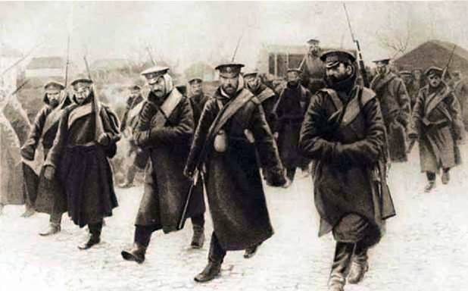

Розділ I. Україна в роки Першої світової війни
20.01
Тема:§2. Перша світова війна та український національний рух.

Slide 2

Ваші думки?
+0,5б
Коронний край
Губернія
Денаціоналізація
Русифікація
Новітня історія України
Політичний режим
Тоталітарний режим

Slide 3
1 Україна в геополітичних планах країн Антанти та Центральних держав
Завдання:користуючись книгою ст.9-10 запишіть терміни до робочого зошита
(2-4 хв)2б
Світова війна- …
Геополітика-…
Країни Антанти____________.
Країни Центральних держав____________

Slide 4
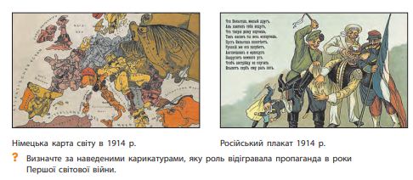
Усно+ 0,5б
Які плани були в інших країн на Україну?

Slide 5
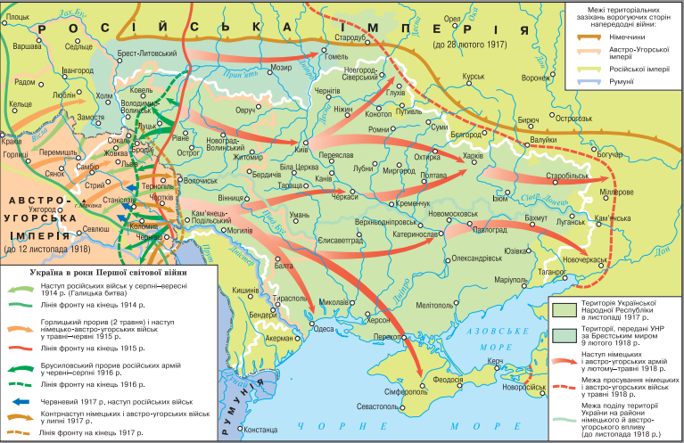

Slide 6
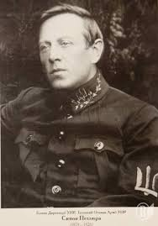
Ставлення до війни політичних сил, що діяли в Наддніпрянській Україні.
Завдання:користуючись книгою ст10-11запишіть темін та заповніть стрілочки
(2-5 хв)2б
Репресії — заходи державного примусу, покарання, у тому числі за ідейні переконання, нерідко позасудовим шляхом.
1.Яку роль відіграв С.Петлюра?
факти
факти

Slide 7
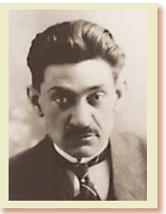
Заснування та діяльність Союзу визволення України.
Завдання:користуючись книгою ст.11-12за планом охарактеризуйте партію
(1-3 хв)1,5б
План
Назва –СВУ 14…1914
Партійні керівники-Д.Донцов
Мета-
Дії-
Здобутки-
Дмитро Донцов

Slide 8
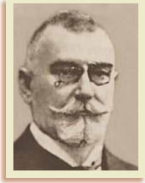
Український рух на західноукраїнських землях.
Завдання:користуючись книгою ст.12- 13за планом охарактеризуйте партію
(1-3 хв)1,5б
План
Назва –ГУР-ЗУР
Партійні керівники-
Мета-
Дії-
Здобутки-
Кость Левицький

Slide 9

Українські січові стрільці
Коротко запишіть про УСС(1б)
На початку серпня 1914 р. Головна українська рада заявила про необхідність формувати полки українських добровольців у складі австрійської армії під назвою Українські січові стрільці (УСС).
Головна Українська Рада почала переговори з габсбурзьким урядом щодо створення національ ного збройного формування з українців.
У середині серпня Відень ухвалив відповідне рішення. Спочатку йшлося про український легіон.
До легіону Українських січових стрільців (УСС) увійшли 10 сотень по 250 вояків. З них 2 сотні як резерв дислокулися в Закарпатті під командою Г. Коссака.

Slide 10

Скажи одним реченням
Я до уроку знав/знала про…
Я дізнався/дізналась…
Я вивчив/вивчила…
Цікавим для мене було…

Slide 11


Домашнє завдання
Повторити параграф -2,
Переглянути конспект

